Slide 1
LA CAPACIDAD DE FUERZA.
LA CAPACIDAD DE VELOCIDAD.
BLOQUE1: ACTIVIDAD FÍSICA Y SALUD
UNIDAD DE TRABAJO 1: ACTIVIDAD FÍSICA Y SALUD.
FUNDAMENTOS BIOLÓGICOS, SALUD Y PRIMEROS AUXILIOS.
Pedro Cantero Castrillo
Notes:
1
Eva López Ríos 76968427P Oposición al cuerpo de profesores de Educación Secundaria EF. 2016

Slide 2
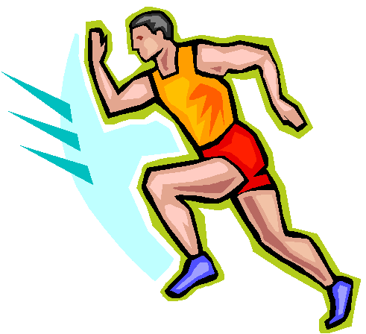
1. LA CAPACIDAD DE FUERZA
CONCEPTO Y TIPOS DE FUERZA.
LA FUERZA Y EL APARATO LOCOMOTOR.
¿CÓMO SON NUESTROS MÚSCULOS Y ARTICULACIONES? ¿CÓMO SE PRODUCE LA CONTRACCIÓN MUSCULAR?
¿CÓMO ENTRENAR LA FUERZA?
MÉTODOS DE ENTRENAMIENTO.
¿QUÉ BENEFICIOS NOS APORTA SU ENTRENAMIENTO?

Slide 3
CONCEPTO Y TIPOS DE FUERZA.
CONCEPTO.
Es la capacidad que nos permite vencer una oposición mediante una acción muscular, así podemos levantar cargas pesadas, mover y arrastrar objetos…Gracias a la fuerza también podemos lanzar cualquier objeto, dar saltos potentes,…. Además de ser una cualidad muy utilizada en nuestra vida normal, la fuerza es básica en la práctica de muchos deportes..¿CUÁLES?
Hay tres tipos de fuerza:
TIPOS.
La fuerza máxima: en este tipo de fuerza, la oposición o carga que se debe vencer es muy elevada, incluso la máxima posible. Por eso se llama así. Es el típico ejemplo del levantador de pesas.
La fuerza explosiva: en este caso, se trata de desarrollar una fuerza en la que se vence una oposición muy pequeña. Además, el movimiento se realiza muy rápido. Es, por ejemplo, la que utiliza un lanzador de jabalina para enviarla lo más lejos posible, o el jugador de balonmano cuando lanza un balón. También se llama potencia.
La fuerza resistencia: se desarrolla para vencer una oposición de carácter medio, que no es máxima (como en la fuerza máxima), ni muy pequeña. La característica fundamental en este tipo de fuerza es que se realiza durante un tiempo prolongado. Es la que utiliza un remero para vencer, durante el tiempo de la carrera, la resistencia que ofrece el agua al avance de la embarcación. ¿QUÉ OTROS EJEMPLOS SE OS OCURREN?

Slide 4
LA FUERZA Y EL APARATO LOCOMOTOR.
La fuerza está directamente relacionada con el aparato locomotor: huesos, músculos y articulaciones. Los encargados de generar la fuerza son nuestros músculos, gracias a su capacidad para contraerse y movilizar así los huesos en los que se insertan.
Pero la función de los músculos no es únicamente producir el movimiento. También generan una tensión constante, que nos permite colocarnos en una postura: de pie, sentados, etc. Si, por ejemplo, conseguimos mantenernos de pié, es porque hay una serie de músculos cuya contracción mantenida nos permite adoptar la posición erecta. ¿PONÉOS DE PIÉ? ¿DÓNDE NOTÁIS TENSIÓN?
A este estado de tensión constante del músculo se le llama TONO MUSCULAR. El tono muscular es involuntario (acto reflejo) y siempre debe vencer la oposición que ejerce la fuerza de la gravedad.
CONCE MEJOR COMO FUNCIONA ESTE SISTEMA PINCHA EN EL ENLACE:
http://ntic.educacion.es/w3//eos/MaterialesEducativos/mem2008/ejercicio_fisico/index.html

Slide 5
¿CÓMO SON NUESTROS MÚSCULOS?
Los músculos tienen dos partes diferenciadas:
Los TENDONES, mediante los que se insertan en el sistema óseo.
El VIENTRE MUSCULAR, que es propiamente la parte del músculo que se contrae y se estira. El músculo está formado, en primer lugar, por FASCÍCULOS MUSCULARES. En una imagen microscópica podríamos apreciar que son como paquetes que contienen numerosas FIBRAS MUSCULARES. Cada una de esas fibras musculares está formada, a su vez, por diminutas «unidades especializadas» llamadas MIOFIBRILLAS. Las miofibrillas son características porque poseen unas bandas transversales que les dan un aspecto estriado. Por ello llamamos músculos estriados a los que se encargan del movimiento.
A las fibras musculares llegan impulsos nerviosos que provocan la contracción del músculo y que regulan el nivel de tensión de los mismos. El músculo puede efectuar tres tipos de contracciones diferentes: cuando se acortan sus fibras CONCENTRICA cuando se alarga sus fibras y resistimos el movimiento EXCENTRICA y cuando no existe variación en la longitud de sus fibras hablamos de CONTRACCIONES ISOMÉTRICAS. PONEMOS EJEMPLOS….

Slide 6
Suponiendo que hicieras regularmente un trabajo de fuerza (por ejemplo 2 o 3 veces a la semana) mejorarías mucho tu nivel de fuerza.
Aumentarías la capacidad de contracción de las fibras musculares. La musculatura es capaz de vencer oposiciones cada vez más grandes.
Aumentarías el grosor de las fibras musculares y, en consecuencia, el volumen muscular. A este fenómeno se el denomina HIPERTROFIA MUSCULAR.
Aumentarías el volumen y la consistencia de los tendones.
Aumentarías las reservas de energía musculares.
Contribuirías al mantenimiento de una postura corporal correcta.
UN TRABAJO DE FUERZA ADECUADO ES UNA EXCELENTE MANERA DE MANTENER UNA BUENA SALUD. TONIFICA EL APARATO LOCOMOTOR Y LO MANTIENE EN ÓPTIMAS CONDICIONES DE FUNCIONAMIENTO.
¿QUÉ BENEFICIOS NOS APORTA SU ENTRENAMIENTO?

Slide 7
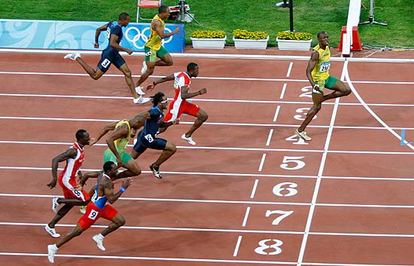
2. LA CAPACIDAD DE VELOCIDAD
CONCEPTO Y TIPOS DE VELOCIDAD
¿DE QUÉ DEPENDE LA VELOCIDAD?
¿CÓMO ENTRENAR LA VELOCIDAD?
SISTEMAS FRACCIONADOS. MÉTODO DE REPETICIONES.
CARRERAS CORTAS.
REACCIONAR A DIFERENTES ESTÍMULOS.
MULTISALTOS Y/O MULTILANZAMIENTOS.
TRABAJO CON SOBRECARGAS
OTROS: MEJORAR TÉCNICA Y/O COORDINACIÓN.
¿QUÉ BENEFICIOS APORTA SU ENTRENAMIENTO?

Slide 8
CONCEPTO Y TIPOS DE VELOCIDAD.
CONCEPTO.
Es la “capacidad de realizar acciones motrices en determinadas condiciones en un tiempo mínimo” (Zatziorskij)
Se deben cumplir las siguientes condiciones:
Que dure poco tiempo.
Que no produzca fatiga.
Que las resistencias externas sean de escasa magnitud.
ANÁLISIS DE UNA CARRERA DE 100M.
Fase de reacción: desde que suena el disparo y se mueve el deportista V= 0km/h
Fase de aceleración que comenzando en V=0km/h con la máxima aceleración, alcanza el mínimo (0 m/s2) cuando la velocidad está en su punto más alto 30-45 km/h
Velocidad de desplazamiento máxima punto que se da a la máxima velocidad
Resistencia a la velocidad. La Velocidad va decreciendo, empieza a sobrevenir la fatiga.

Slide 9
CONCEPTO Y TIPOS DE VELOCIDAD.
TIPOS:
VELOCIDAD DE REACCIÓN: “Capacidad de realizar una respuesta motriz en el menor tiempo posible tras la aparición de un estímulo”.
Podemos reaccionar ante un estímulo conocido (reacción simple) ante un estímulo no conocido de antemano (reacción compleja o discriminativa). Podemos reaccionar ante un estímulo que implica escoger entre dos posibilidades de respuesta (reacción de selección) y/o reaccionar ante un objeto que está en movimiento.
Tiempo de reacción= T1+T2+T3+T4+T5
2. VELOCIDAD GESTUAL: “Capacidad de realizar un movimiento en el menor tiempo posible” Relacionado con las actividades acíclicas, con la técnica y con la coordinación.
3. VELOCIDAD CÍCLICA O DE DESPLAZAMIENTO: “Capacidad de realizar movimientos sucesivos en el menor tiempo posible sin cansarse”
V cíclica = Frecuencia de movimientos X amplitud del gesto.

Slide 10
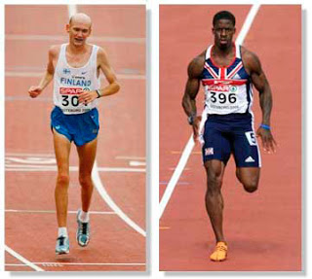
EL FACTOR NERVIOSO.
La velocidad se verá influida por la rapidez con que los impulsos nerviosos realizan todo el trayecto (T1-T5). Cuánto más rápida sea la conducción nerviosa, más rápidos podrán ser los movimientos.
Una buena coordinación y un aprendizaje técnico correcto favorecerán la realización rápida de los ejercicios.
EL FACTOR MUSCULAR.
Nuestra musculatura tiene básicamente dos tipos de fibras musculares: rápidas y lentas. Cada uno de nosotros tiene una proporción diferente de unas y otras. Las personas con más fibras rápidas son más veloces y explosivas y las que tienen mayor cantidad de fibras lentas son, por general más resistentes.
La fuerza explosiva (potencia) directamente relacionada con la velocidad, las personas con mucha fuerza explosiva son también muy rápidas.
¿DE QUÉ DEPENDE LA VELOCIDAD? .

Slide 11
El trabajo continuado y bien planificado de la velocidad provoca una serie de cambios en nuestro organismo.
El Sistema nervioso transmite la orden de contracción (impulso nervioso) a los músculos mucho más rápido y éstos, en consecuencia, pueden contraerse de una manera más veloz.
Al realizar esfuerzos de potencia (fuerza a máxima velocidad), provoca una hipertrofia muscular (aumento del volumen de la musculatura empleada).
Aumentan las reservas de energía propias de esfuerzos cortos y rápidos.
¿QUÉ BENEFICIOS NOS APORTA SU ENTRENAMIENTO?

Slide 12
TEN EN CUENTA QUE….
Para practicar velocidad, es necesario realizar un cuidadoso calentamiento.
La velocidad al depender del sistema muscular como la fuerza…Los niveles altos de fuerza mejoran la capacidad de aceleración y por tanto de velocidad.
Unos índices altos de flexibilidad influirán en la amplitud del gesto técnico y por tanto en los índices de velocidad
Como el resto de capacidades físicas involuciona con la edad de forma más rápida que la capacidad de resistencia, pero más lenta que la de flexibilidad.
Algunos tipos de velocidad son menos entrenables, como por ejemplo la velocidad de reacción al depender en mayor medida del SNC, que otros como la capacidad de aceleración o la capacidad de desplazamiento máxima.
La mejora de la técnica mejora ostensiblemente la capacidad de velocidad en un gesto dado.

